Slide 1
第十五章 状态模式
Java
设计模式
Java
设计模式
State Pattern
（Another Name: Objects for States） Allow an object to alter its behavior when its internal state changes. The object will appear to change its class.

Slide 2
第十五章 状态模式
Java
设计模式
Java
设计模式
状态模式（别名：状态对象）
允许一个对象在其内部状态改变时改变它的行为。对象看起来似乎修改了它的类。

Slide 3
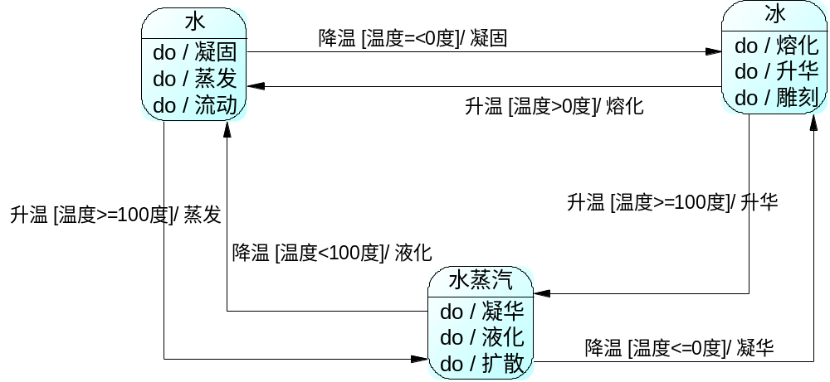
第十五章 状态模式
Java
设计模式
Java
设计模式
H₂O的三种状态（未考虑临界点）

Slide 4
第十五章 状态模式
Java
设计模式
Java
设计模式
15.1 概述
一个对象的状态依赖于它的变量的取值情况，对象在不同的运行环境中，可能具有不同的状态。在许多情况下，对象调用方法所产生的行为效果依赖于它当时的状态。
状态模式的关键是将对象的状态封装成为独立的类，对象调用方法时，可以委托当前对象所具有的状态调用相应的方法，使得当前对象看起来好像修改了它的类。

Slide 5
第十五章 状态模式
Java
设计模式
Java
设计模式
15.2 状态模式的结构与使用
模式的结构中包括三种角色：
环境（Context）
抽象状态（State）
具体状态（Concrete State）

Slide 6
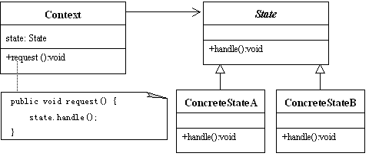
第十五章 状态模式
Java
设计模式
Java
设计模式
15.3 模式的UML类图

Slide 7
第十五章 状态模式
Java
设计模式
Java
设计模式
15.4 模式结构使用
设计一个带文字提示信息的温度计。带文字提示信息
的温度计可以根据用户的需求显示某些提示信息，比
如用户希望温度在0度以下时，显示提示信息为：
“低温温度”，温度在10~26度之间时，显示提示信息
为“正常温度” ，当温度在大于39度时，显示提示
信息为“高温温度”。

Slide 8
第十五章 状态模式
Java
设计模式
Java
设计模式
1．环境（Context）: Thermometer.java
public class Thermometer{
TemperatureState state;
public void showMessage(){
System.out.println("***********");
state.showTemperature();
System.out.println("***********");
}
public void setState(TemperatureState state){
this.state=state;
}
}

Slide 9
第十五章 状态模式
Java
设计模式
Java
设计模式
2．抽象状态（State）: TemperatureState.java
public interface TemperatureState{
public void showTemperature();
}
3．具体状态（Concrete State）_1：LowState.java
public class LowState implements TemperatureState{
double n=0;
LowState(double n){
if(n<=0)
this.n=n;
}
public void showTemperature(){
System.out.println("现在温度是"+n+"属于低温度");
}
}

Slide 10
第十五章 状态模式
Java
设计模式
Java
设计模式
3．具体状态（Concrete State）_2：MiddleState.java
public class MiddleState implements TemperatureState{
double n=15;
MiddleState(int n){
if(n>0&&n<26)
this.n=n;
}
public void showTemperature(){
System.out.println("现在温度是"+n+"属于正常温度");
}
}

Slide 11
第十五章 状态模式
Java
设计模式
Java
设计模式
3．具体状态（Concrete State）_3：HeightState.java
public class HeightState implements TemperatureState{
double n=39;
HeightState(int n){
if(n>=39)
this.n=n;
}
public void showTemperature(){
System.out.println("现在温度是"+n+"属于高温度");
}
}

Slide 12
第十五章 状态模式
Java
设计模式
Java
设计模式
4．应用 Application.java
public class Application{
public static void main(String args[]) {
TemperatureState state=new LowState(-12);
Thermometer thermometer=new Thermometer();
thermometer.setState(state);
thermometer.showMessage();
state=new MiddleState(20);
thermometer.setState(state);
thermometer.showMessage();
state=new HeightState(39);
thermometer.setState(state);
thermometer.showMessage();
}
}

Slide 13
第十五章 状态模式
Java
设计模式
Java
设计模式
15.5 状态切换
环境(Context)实例在某种状态下执行一个方法后，
可能导致该实例的状态发生变化。
程序通过使用状态模式可方便地将环境(Context)实例从
一个状态切换到另外一个状态。当一个环境(Context)实
例有确定的若干状态时，可以由环境(Context)实例本身
负责状态的切换，该环境(Context)实例可以含有状态的
引用，并提供设置改变状态的方法。如：
setState(State state)

Slide 14
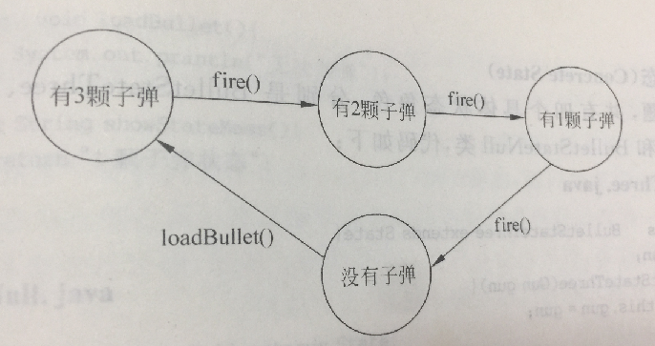
第十五章 状态模式
Java
设计模式
Java
设计模式
状态切换举例—子弹夹状态转换

Slide 15
第十五章 状态模式
Java
设计模式
Java
设计模式
15.6 状态模式的优点
使用一个类封装对象的一种状态，很容易增加新的状态。
在状态模式中，环境（context）中不必出现大量的条件判
断语句。环境（context）实例所呈现的状态变得更加清
晰、容易理解。
使用状态模式可以让用户程序很方便的切换环境（context）
实例的状态。
使用状态模式不会让环境（context）的实例中出现内部状
态不一致的情况。
当状态对象没有实例变量时，环境（context）的各个实例
可以共享一个状态对象。

Slide 16
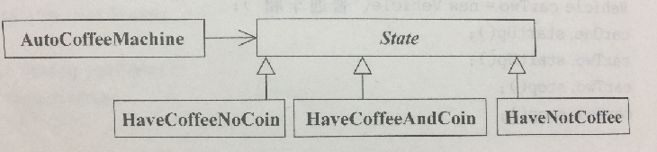
第十五章 状态模式
Java
设计模式
Java
设计模式
15.7 应用举例—模拟咖啡机自动售货机

